Slide 1

BERITA PEKALONGAN
Project Manager : Imam Prayogo,S.Kom
KELOMPOK 2
Dimas Bayu N (161530027)
Fatamalia Dewi (161530030)
Ica Kurniawati (161530031)
M. Nabil Hanif (161530036)
Nissa Ardhana (161530037)

Slide 2
Latar Belakang
Seiring dengan berjalanya waktu perkembangan teknologi informasi semakin pesat. Oleh karena itu semakin banyak muncul ide-ide baru dalam dunia teknologi informatika. Tak dapat di pungkiri bahwa banyak pula orang-orang yang terjun ke dalam dunia teknologi informasi karena dalam segi kehidupan pasti akan telibat akan adanya komunkasi dan informasi, misalnya saja dalam informasi berita. Dengan pesatnya kamujuan teknologi, masyarakat seharusnya mudah mendapatkan informasi dari lingkungan Pekalongan, karena untuk mempermudah memberikan informasi-informasi berita seputar Kab. Pekalongan.
Oleh karena itu, kami ingin membuat aplikasi berita ini. Dengan adanya aplikasi berita maka mahasiswa dapat dengan mudah mengakses dan mendapatkan berita-barita terbaru setiap saat. Maka dengan ini membuat “BERITA PEKALONGAN ” aplikasi ini berisi tentang berita sekitar kota/ Kab. Pekalongan dan berbasis android.

Slide 3
Rumusan Masalah
Bagaimana merancang aplikasi berita pekalongan berbasis android ?
Menu-menu apa saja yang dibutuhkan dalam aplikasi berita pekalongan berbasis android ?
Bagaimana membuat back end berbasis website untuk aplikasi berita pekalongan ?
Bagaimana membuat front end berbasis android untuk aplikasi berita pekalongan ?

Slide 4
Tujuan
Merancang aplikasi berita pekalongan berbasis android.
Membuat menu-menu dibutuhkan dalam aplikasi berita pekalongan berbasis android.
Membuat back end berbasis website untuk aplikasi berita pekalongan.
Membuat front end berbasis android untuk aplikasi berita pekalongan.

Slide 5

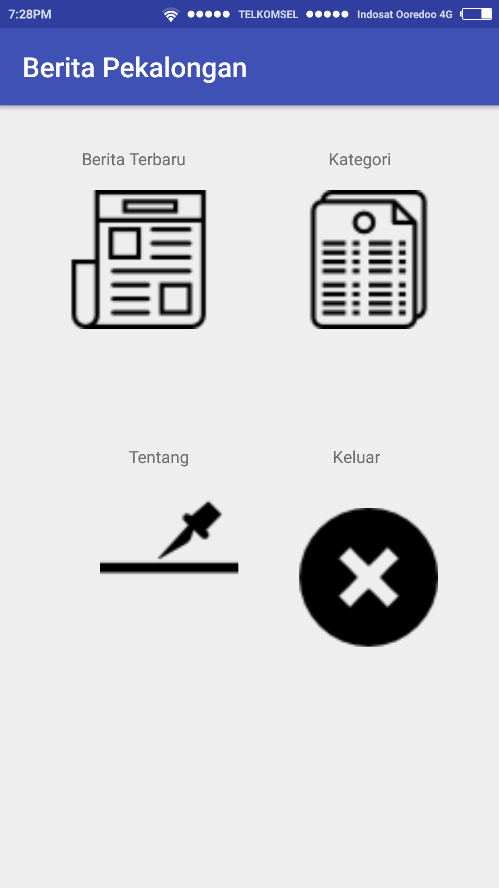
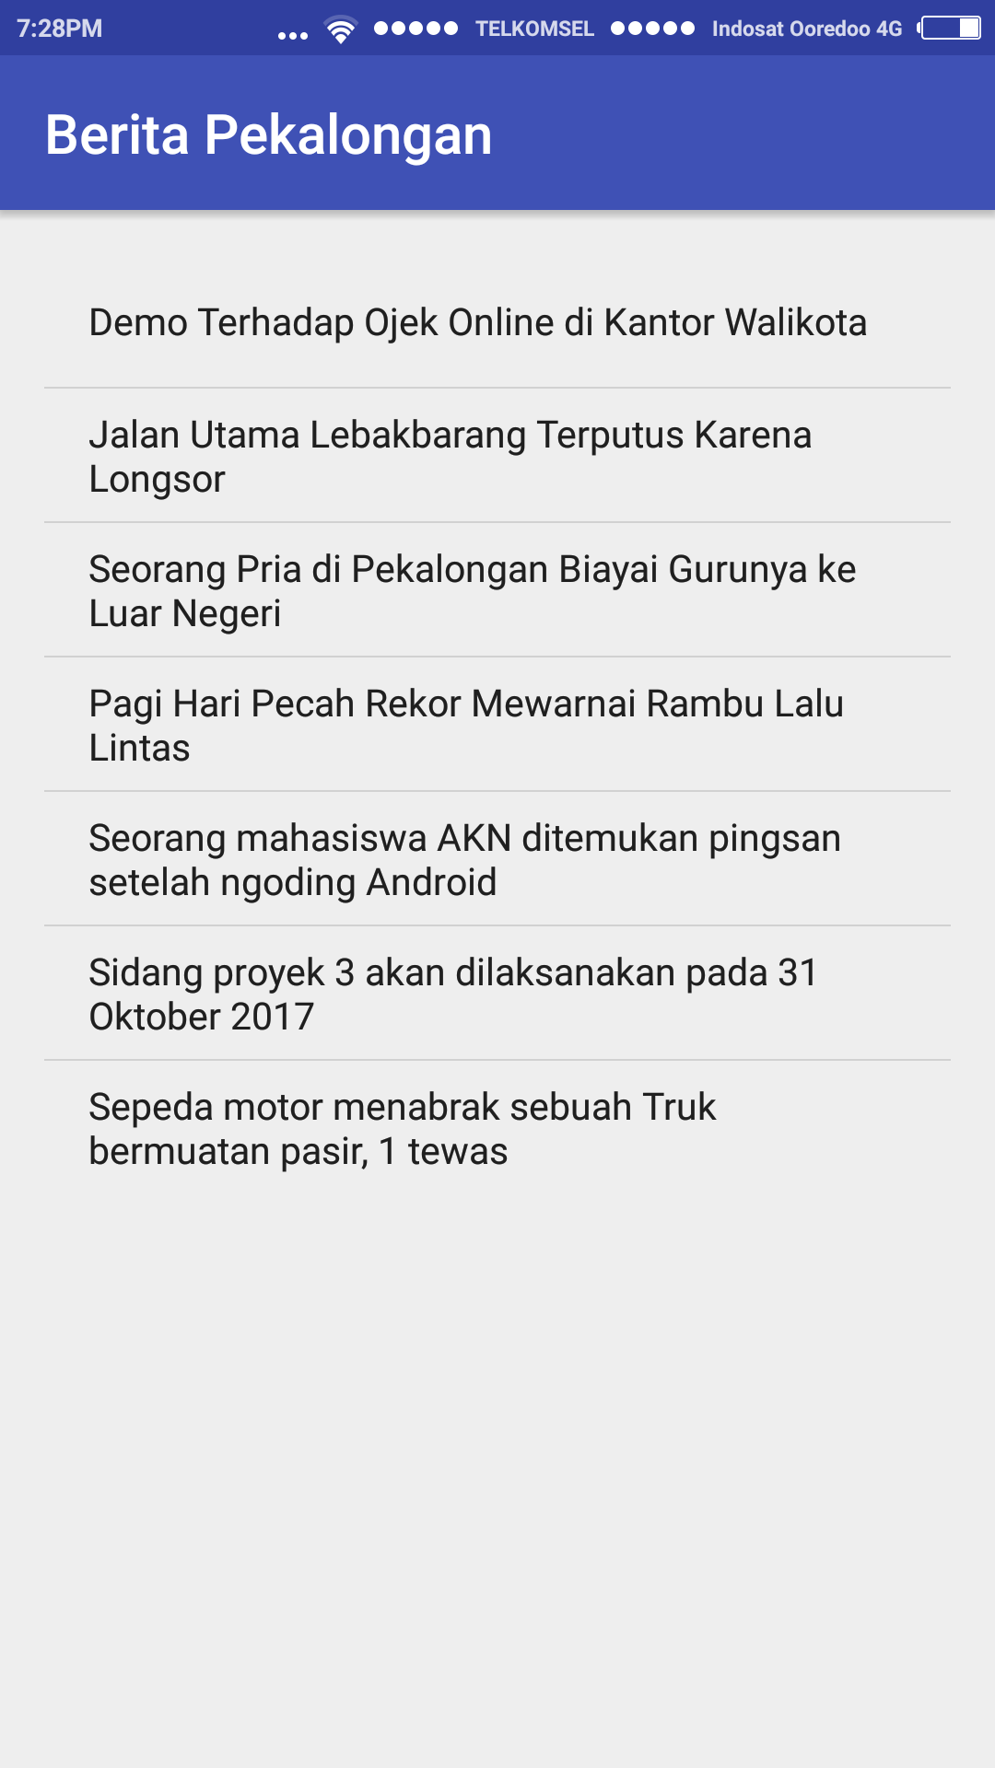
Tampilan – tampilan

Slide 6
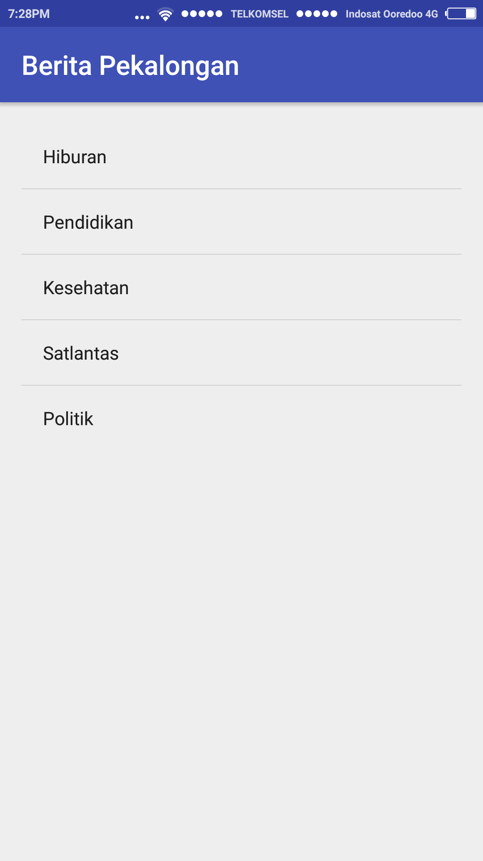

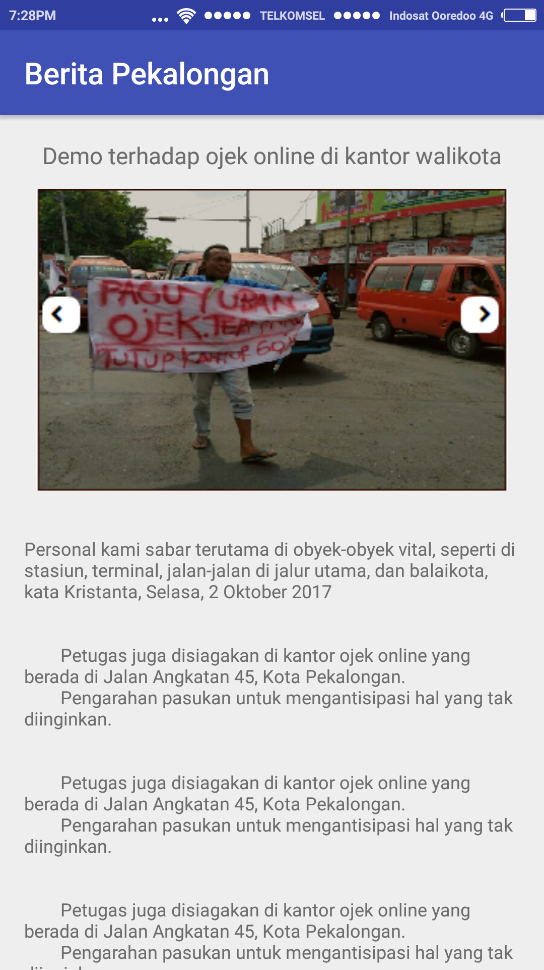
Tampilan – tampilan

Slide 7
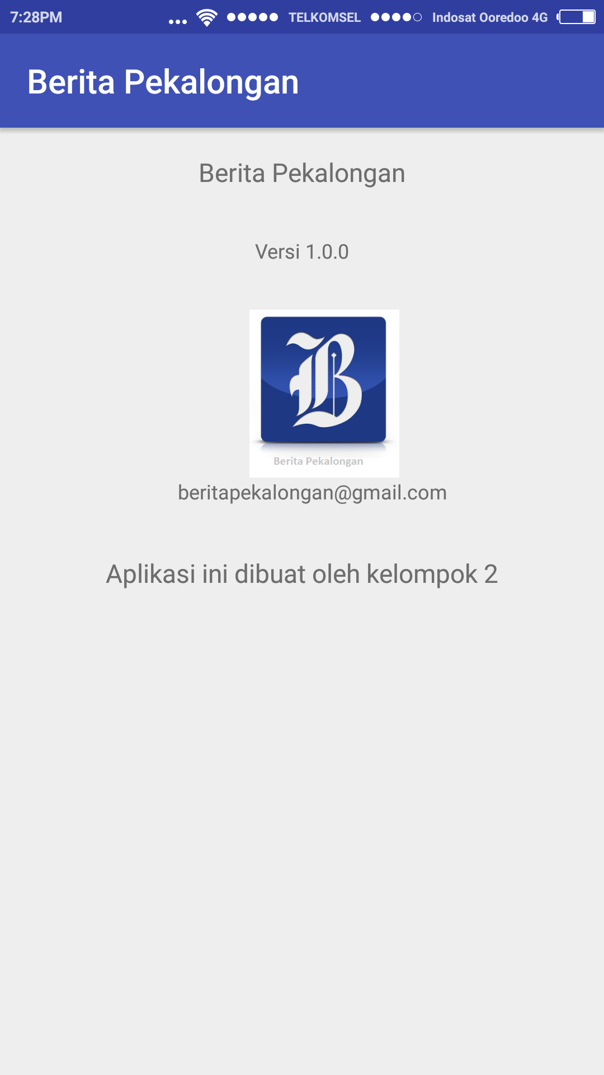
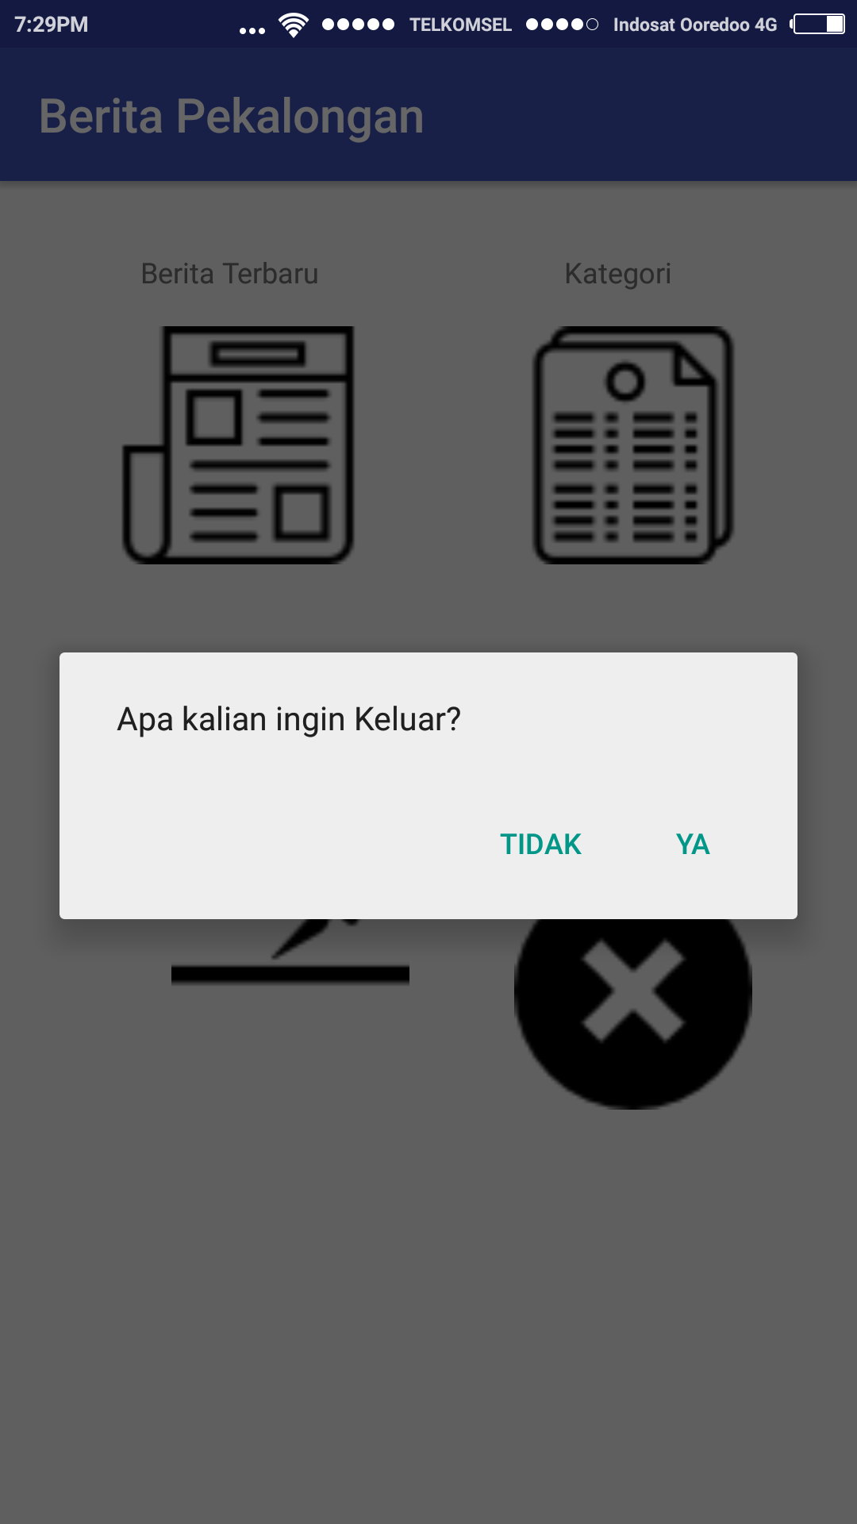
Tampilan – tampilan

Slide 8
That’s all. Thank you! ☺

